Slide 1

Inteligencia Artificial
Dr. Leon Felipe Palafox Novack
lpalafox@up.edu.mx

Slide 2
Noticias del Día
1

Slide 3
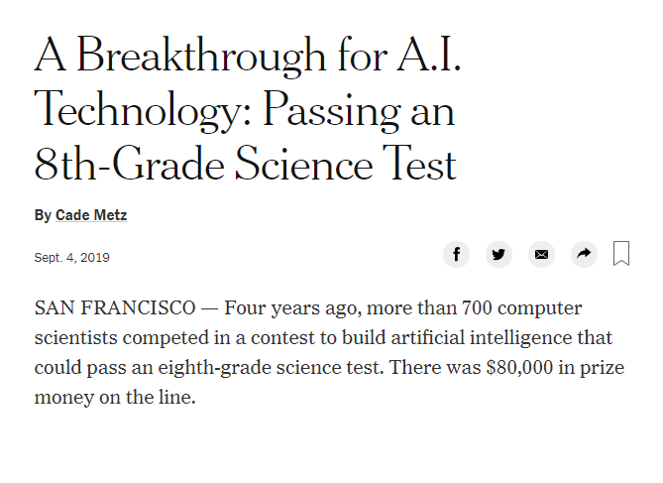

Slide 4
Cuál es el agente?
Cuál es su ambiente?
Cuales son sus actuadores?
Cuales son sus sensores?
Si tuvieran que programarlo ahora, como lo harían?

Slide 5
Que vimos la clase pasada
2
Agentes Racionales

Slide 6
Estático/Dinámico
Estático: El ambiente no cambia, en el momento en el que el agente esta deliberando.
Dinámico: El ambiente esta cambiando constantemente.
Semidinámico: El “performance score” del agente cambia, aunque el ambiente no.

Slide 7
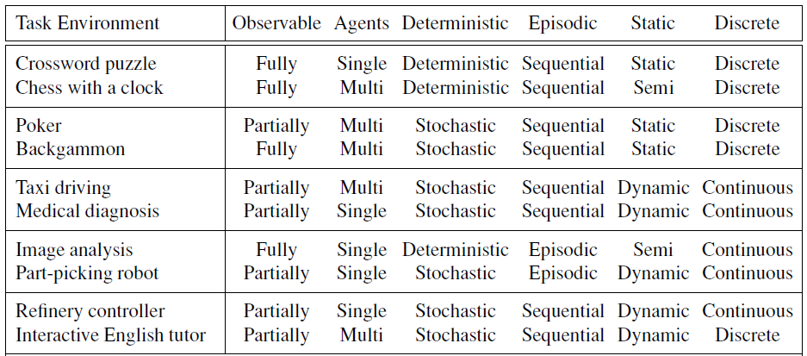

Slide 8
Programa de los agentes
El objetivo de AI es diseñar el programa de agente, que es la realización de la función del agente.
El agente va a correr en una arquitectura

Slide 9
Estructura de los agentes
3
Agentes Racionales

Slide 10
Estructura
Hasta ahora, hemos hablado de acciones y ambientes abstractos.
Tenemos que enfocarnos a como se estructura un agente, y como funciona por dentro
La clase pasada comenzamos a aprender Python, por esto

Slide 11
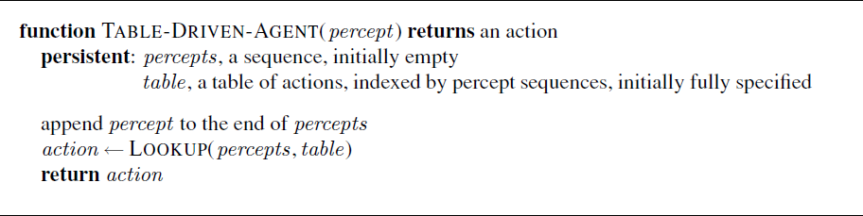

Slide 12
Tipos de Agentes
Agentes de Reflejos sencillos
Agentes basados en modelos con reflejo
Agentes basados en metas
Agentes basados en Utilidad

Slide 13
Simple Reflex Agent
A estos agentes no les importa la historia de las percepciones.
Sólo se basan en las percepciones inmediatas.

Slide 14
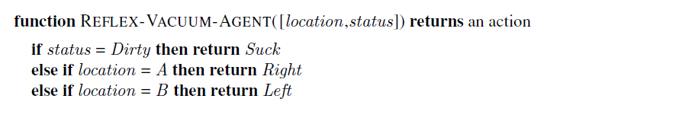

Slide 15
Aun en ambientes muy complejos, puede haber respuestas basadas en reflejos
Frenar un auto.

Slide 16
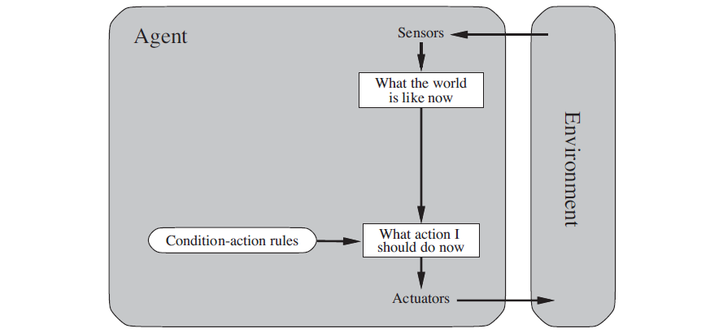

Slide 17
Agentes de reflejo
No pueden aprender
Son de inteligencia limitada
Depende de que el ambiente sea observable.
A veces terminamos en loops infinitos.

Slide 18
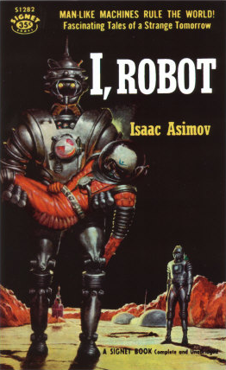
Ejemplo de i Robot

Slide 19
Model Based Reflex Agent
El agente mantiene un estado interno
Este estado va a depender de la historia de percepciones que tenemos.

Slide 20
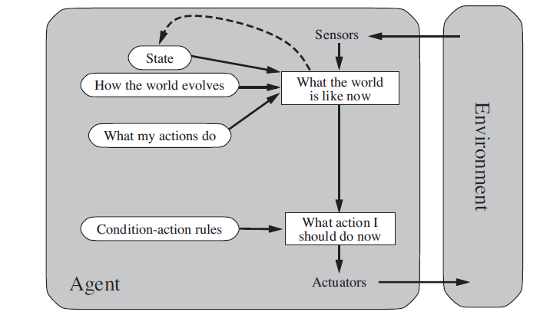

Slide 21
Se necesita información acerca de como evoluciona el mundo
Se necesita información para saber como las acciones del agente afectan el mundo.

Slide 22
